Slide 1

http://ateneatech.com

Slide 2
Drush Make y Feature Server
Luis Ortiz Ramos

Slide 3
¡Siempre a la Última!
Prólogo

Slide 4


Exportables

Slide 5

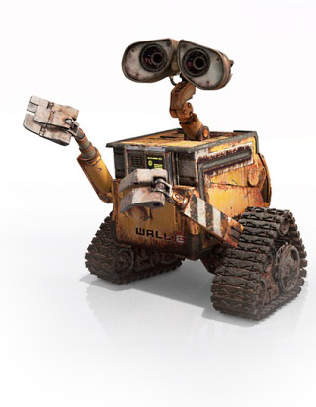
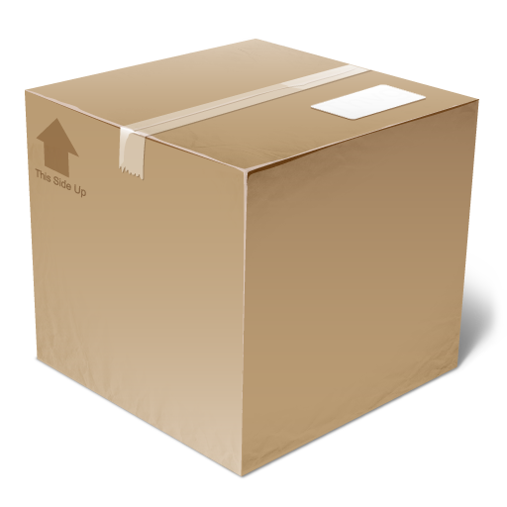
Un sistema está formado por

Slide 6
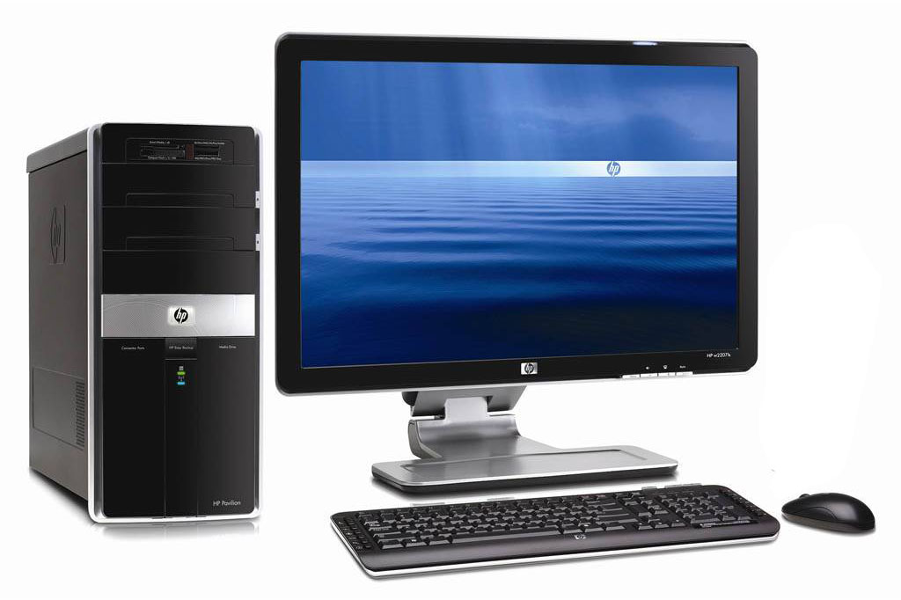

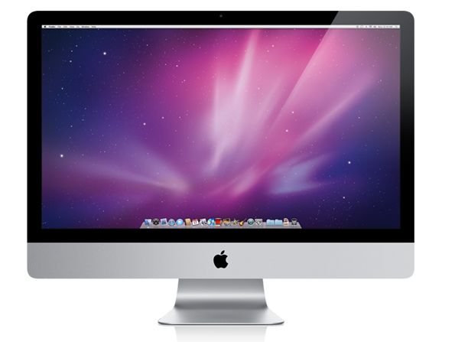
¿Qué ganamos?

Slide 7
¿Qué ganamos con muchas instancias?
En el desarrollo concurrente
En el mantenimiento

Slide 8
Problemas
¿Y si desarrollamos una nueva versión de un módulo?
¿Y si queremos crear una nueva instancia?

Slide 9
Definiciones
Lo solucionamos con Drush, Drush Make y Feature Server

Slide 10
Drush
Drupal Shell
Consola de comandos

Slide 11
Comandos
drush cache clear
drush cron
drush download modulename
drush enable/disable modulename
drush update

Slide 12
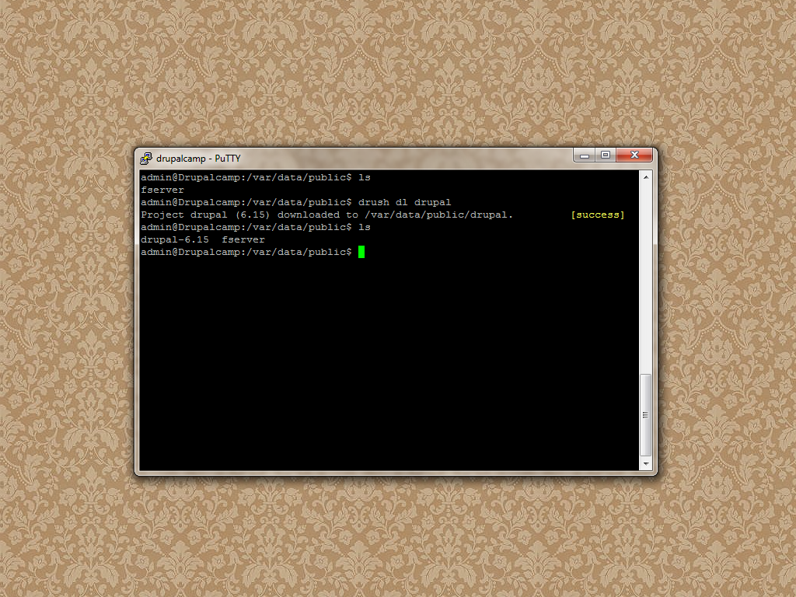

Slide 13
Drush Make
Comando contribuido para Drush
Ficheros .make
Descarga, descomprime y posiciona proyectos.
Recursivo

Slide 14
Directivas
core = version
projects[] = projectname
projects[projectname][option] = value
libraries[libraryname][option] = value

Slide 15
Algunas opciones para los proyectos
version
patch
subdir
location
type
download

Slide 16
Algunas opciones para los librerías
download
destination

Slide 17
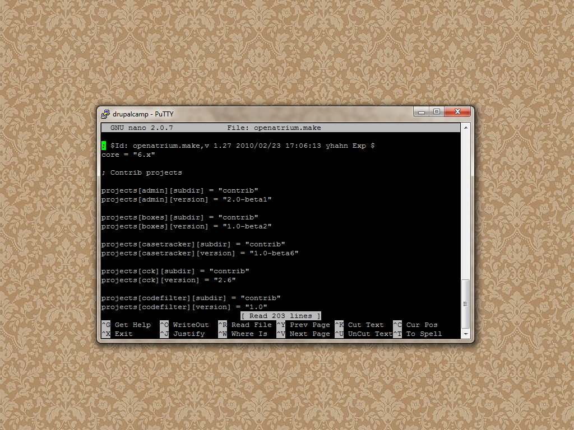

Slide 18
Feature Server
Sistema basado en Drupal
Catálogo de proyectos y de sus versiones
Módulos, temas y perfiles de instalación

Slide 19
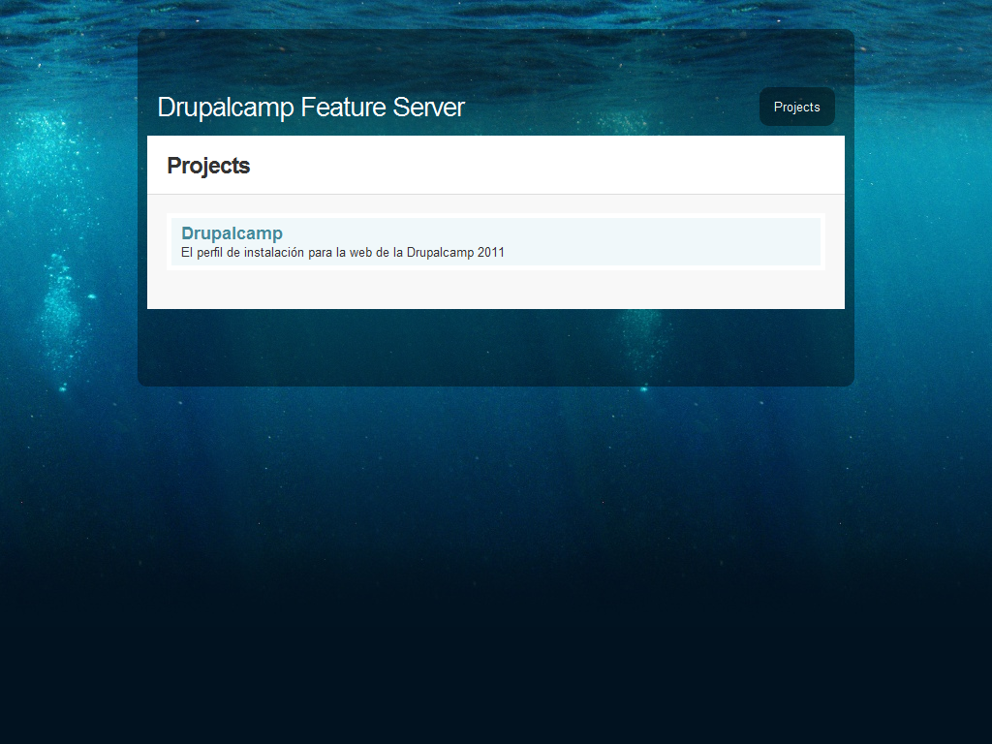

Slide 20
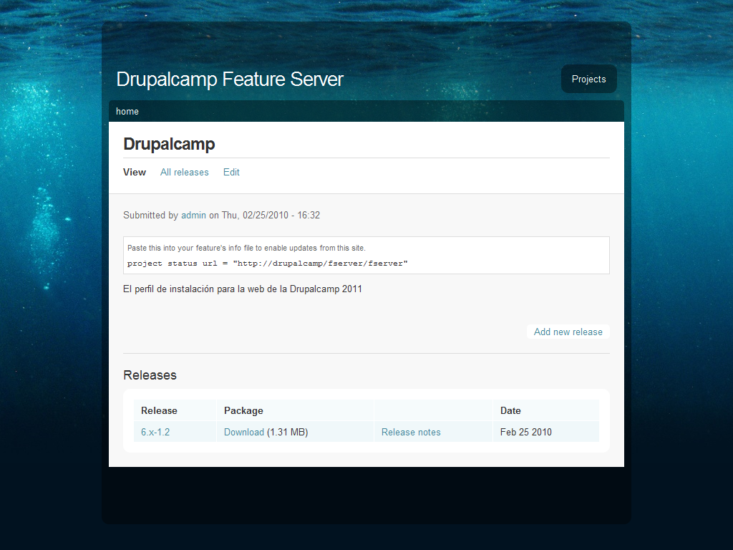

Slide 21
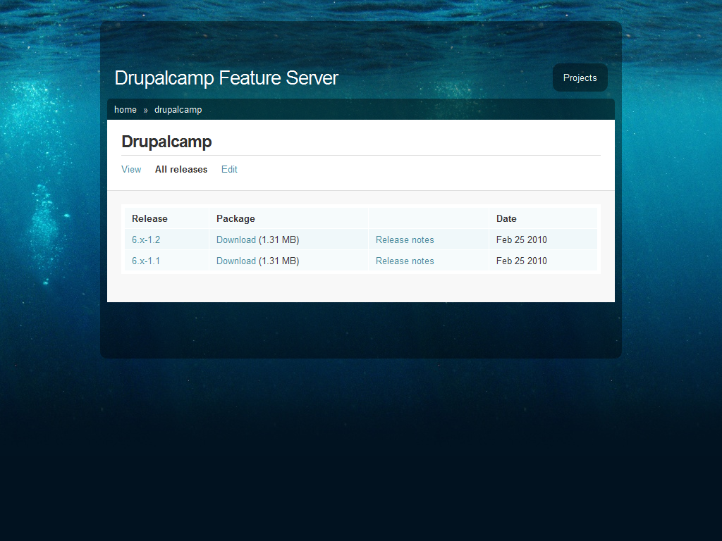

Slide 22
Update XML
Empieza la magia

Slide 23
Update XML
Describe un proyecto y sus versiones
En el archivo .info de cada proyecto se indica como conseguirlo.
Lo utilizan:
Update Status
Drush
Drush Make
Feature server los genera

Slide 24
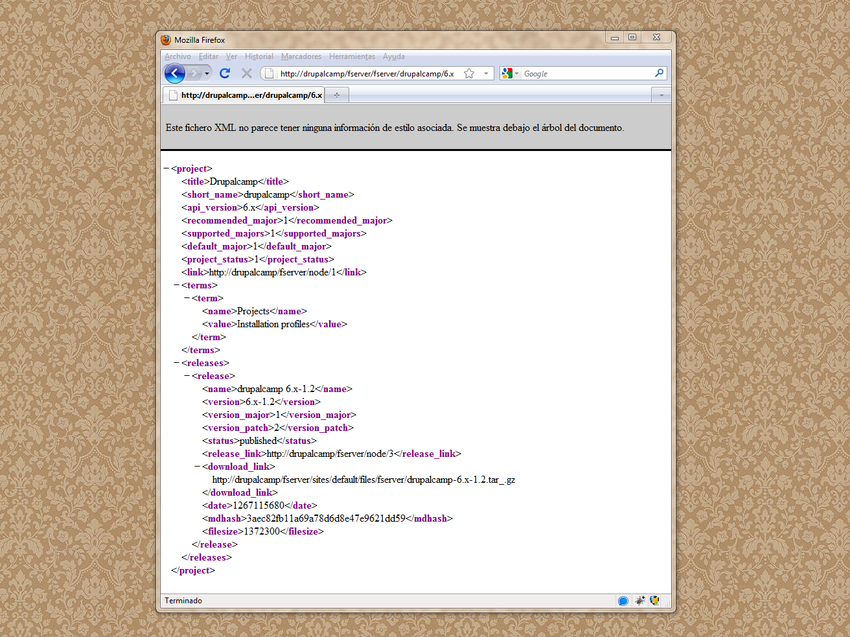

Slide 25
ARQUITECTURA DE LA SOLUCIÓN
Juntando piezas

Slide 26
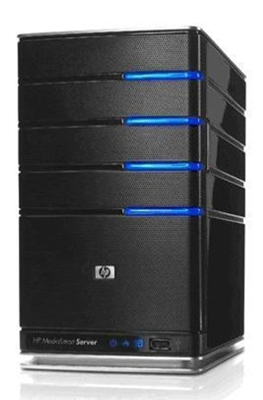

Sistemas
Feature server

Slide 27
Rutina de instalación
Un .make con:
core = 6.x
project[] = drupal
project[profile][location] = featureserverurl

Slide 28
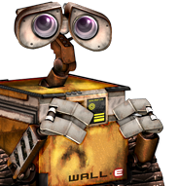
Perfil de instalación
Activa los módulos y temas
Contiene un .make con sus referencias

Slide 29
Módulos y temas
En su .info contiene:
project = projectname
project status url = featureserverurl
version = version

Slide 30
RESOLVIENDO PROBLEMAS
Conclusión

Slide 31
¿Y si desarrollamos una nueva versión de un módulo?
Subimos la versión al Feature Sever
Update Status notificará a los responsables
Actualizarán:
Manualmente
Usando drush update

Slide 32
¿Y si queremos crear una nueva instancia?
Obtenemos la rutina de instalación
Ejecutamos:
drush make projectname_stub.make projectdir

Slide 33
http://ateneatech.com

